Slide 1

Työturvallisuus rakennusalalla
Työturvallisuuden opetusmateriaali
15. Riskinarviointi

Slide 2
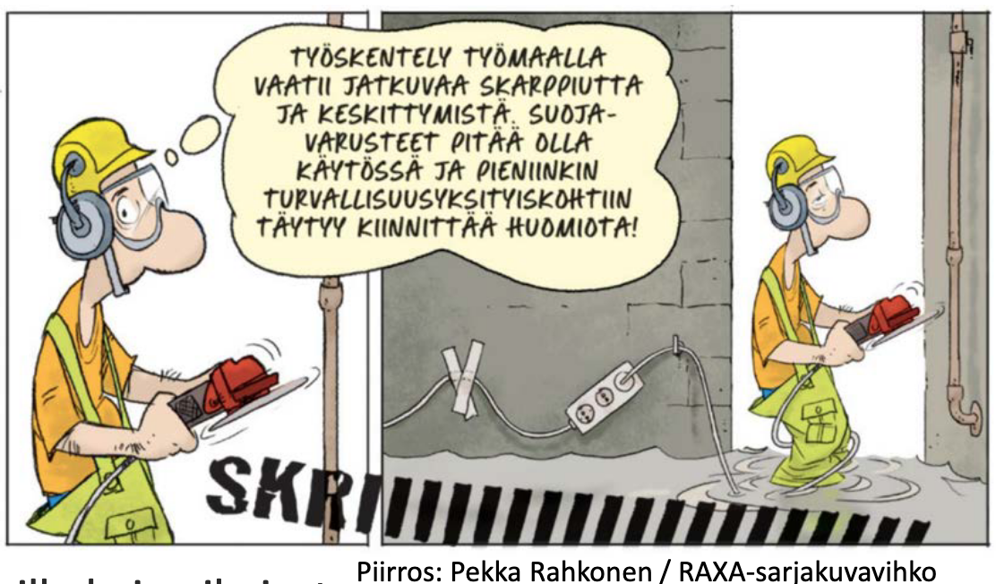
15. Riskinarviointi
Perusteet
Esimerkki rakennushankkeessa tunnistetun vaaran riskinarvioinnista
Työsuunnitelma riskinarvioinnin pohjalta
Notes:
Oppimistavoitteet:
Opiskelija tietää, että
vaarat ja niistä aiheuttamat riskit on oltava tunnistettuja ennen työtä
riskin merkittävyyden perusteella suunnitellaan torjuntatoimenpiteet
merkittävien riskien torjunta suunnitellaan aina kirjallisesti
työntekijöille opastetaan mitä vaaroja työssä esiintyy ja miten niitä torjutaan
riskinarviointi on pohja turvallisuudelle ja siksi arviointia on päivitettävä jatkuvasti uuden tiedon, muutosten, tapaturmien ym. myötä (jatkuva oppiminen ja kehittäminen)
Huolellinen riskien arviointi tuottaa valmiin työsuunnitelman

Slide 3
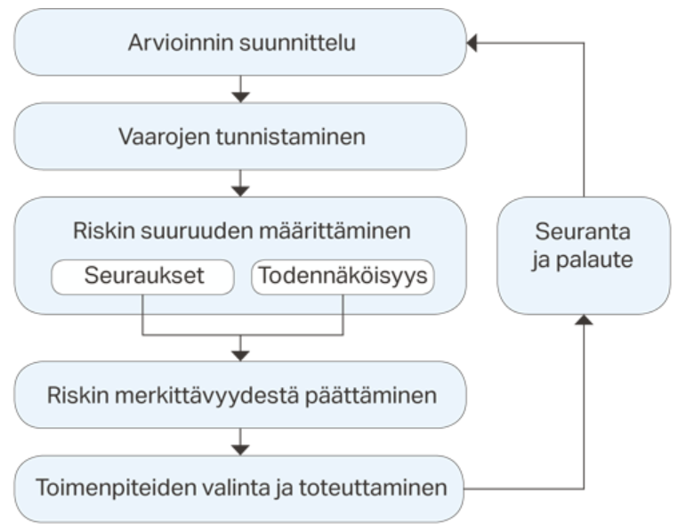
Riskinarviointi on työturvallisuuden perusta: kaikki pohjautuu siihen
Vaiheet: suunnittelu, vaaran tunnistaminen, suuruuden arviointi, toimenpiteet, seuranta
  Rakennushankkeessa riskinarviointia tekevät kaikki osapuolet kaikissa hankevaiheissa hankesuunnittelusta luovutusvaiheeseen
Tehdään yhteistyössä, myös työntekijät mukana
  Mukaan tarvitaan usein myös asiantuntijoita (esim. suunnittelijat)
Perusidea on ennakoivuus
Arviointi on dokumentoitava
Riskien arviointi on oltava tehtynä ennen työtä
Riskinarvioinnin vaiheet: tyosuojelu.fi
Notes:
Työturvallisuuslaki 10§, työn vaarojen selvittäminen ja arviointi
10 § Työn vaarojen selvittäminen ja arviointi
Työnantajan on työn ja toiminnan luonne huomioon ottaen riittävän järjestelmällisesti selvitettävä ja tunnistettava työstä, työajoista, työtilasta, muusta työympäristöstä ja työolosuhteista aiheutuvat haitta- ja vaaratekijät sekä, jos niitä ei voida poistaa, arvioitava niiden merkitys työntekijöiden turvallisuudelle ja terveydelle. Tällöin on otettava huomioon:
tapaturman ja muu terveyden menettämisen vaara kiinnittäen huomiota erityisesti kyseisessä työssä tai työpaikassa esiintyviin 5 luvussa tarkoitettuihin vaaroihin ja haittoihin;
esiintyneet tapaturmat, ammattitaudit ja työperäiset sairaudet sekä vaaratilanteet;
työntekijän ikä, sukupuoli, ammattitaito ja muut hänen henkilökohtaiset edellytyksensä;
työn kuormitustekijät;
työajan ulkopuolella tapahtuva työhön liittyvä matkustaminen;
mahdollinen lisääntymisterveydelle aiheutuva vaara;
muut vastaavat seikat
Työnantajalla tulee olla hallussaan 1 momentissa tarkoitettu selvitys ja arviointi. Selvitys ja arviointi on tarkistettava olosuhteiden olennaisesti muuttuessa ja se on muutenkin pidettävä ajan tasalla

Slide 4
Riskinarviointi: määritelmät
Vaara
  on työssä esiintyvä tekijä, ominaisuus tai ilmiö, joka voi saada aikaan haitallisen tapahtuman, onnettomuuden, ammattitaudin tai haitallista kuormitusta
Riski
  on vaaratilanteen aiheuttamien vahinkojen vakavuuden ja todennäköisyyden yhdistelmä (kuinka vaarallista x kuinka usein)
  kuvaa vaaran suuruutta
Riskien arviointi
  on laaja-alaista ja systemaattista vaarojen tunnistamista ja niiden aiheuttamien riskien suuruuden määrittämistä
Riskienhallinta
  on järjestelmällistä työtä toiminnan jatkuvuuden varmistamiseksi ja henkilöstön hyvinvoinnin turvaamiseksi
Vaarojen määrä rakennustyöpaikalla ei lisäänny, jos ne tunnistetaan ja niiden merkitys arvioidaan
Notes:
Riskien arviointi on laaja-alaista ja järjestelmällistä vaarojen tunnistamista ja niiden aiheuttamien riskien suuruuden määrittämistä.
Riskien arvioinnin tavoitteena on työn turvallisuuden tehokas parantaminen.
Riskien arvioinnin tavoitteena on löytää tärkeimmät työolojen ja työturvallisuuden kehittämisalueet, joihin voidaan tehokkaasti keskittää suunniteltuja ja ennaltaehkäiseviä riskienhallinnan toimenpiteitä.
Riskienarviointia on myös kun työntekijä valitsee työtapansa (riskinotto)
Vaaroja on olemassa työpaikalla ja ne pitää tunnistaa, jotta ne voidaan huomioida toiminnassa ja suunnitella toimenpiteitä niiden hallitsemiseksi

Slide 5
Rakennushankkeen ominaisuudet
Rakennuskohteen luonne
Nostot
Aliurakat
Henkilönostot
KAIKENLAISET VAARAT KAIKISSA TYÖVAIHEISSA ON HUOMIOITAVA
Siirrot
Sivu-urakat
Työtelinetyöt
Erillistoimitukset
Tukitelinetyöt
Suunnitelmat
Elementtien asennus
Aikataulusuunnittelu, aikataulut
Muottien asennus
Purkutyöt
Samanaikaisesti tehtävät työt
Kaivantotyöt
Peräkkäin tehtävät työt
Sähkötapaturmavaaralliset työt
Työmenetelmien valinta, työmenetelmät
Tulityöt, palovaaralliset työt
Työt rata-alueella
Töiden ja työvaiheiden ajoitus
Työt teollisten prosessien lähellä
Asbestityöt
Muut vaaralliset työt
Rakennushankkeen vaaroja,
muistikartta
Työturvallisuutta ja terveyttä koskevat tiedot
Olosuhteet
Homeet
Pöly
Varottavat rakenteet
Kaasut
Varottavat toiminnot
Höyry
Asukkaat, asiakkaat, tilaajan henkilöstö, vuokralaiset, käyttäjät
Muut ilman epäpuhtaudet
Liikenne, liikennemuodot
Melu
Työkoneiden käyttö
Tärinä
Työvälineiden käyttö
Kuumuus
Materiaalit ja aineet
Kylmyys
Vaaralliset jätteet
Säteily
Teollinen toiminta lähellä, prosessit
Häikäisy
Tilojen rakennusaikainen käyttö
Happipitoisuus, hapen puute
Muu toiminta
Myrkyt
Herkät laitteet ja laitteistot
Lähde: VTT – Rakentamisen turvallisuuden hallinta
Muut vaaralliset aineet
Ergonomia
Altistuminen
Muut ympäristötekijät
Notes:
Vaarojen tunnistaminen ja selvittäminen tehdään työvaiheittain ja työtehtävittäin ympäristöolosuhteet huomioiden
Vaarojen tunnistamisvaiheessa on tärkeä muistaa, että kaikki vaarat tulee tunnistettua
Vaaroja ei saa valita pois tässä vaiheessa esim. sen perusteella, että riski tuntuu pieneltä (riskinarviointi tapahtuu vasta seuraavassa vaiheessa)
Työympäristössä esiintyviä turvallisuusteen ja terveyteen vaikuttavia vaaroja voivat olla yleisellä tasolla
Tapaturmavaaratekijät
Fysikaaliset vaaratekijät
Kemialliset vaaratekijät
Biologiset vaaratekijät
Fyysiset kuormitustekijät
Psykososiaaliset kuormitustekijät
Johtamiseen mm. töiden, toimintojen ja toimijoiden yhteensovittamiseen liittyvät tekijät
Selvitetään
Ketkä ovat vaaralle alttiina
Missä tilanteissa vaara esiintyy
Eri tehtävien päällekkäisyydet
Vaarakartan käyttäminen vaarojen tunnistamisvaiheessa helpottaa erilaisten vaarojen huomioimista riskinarvioinnissa.
Vaarakarttaa voivat hyödyntää kaikki rakennushankkeen osapuolet omissa arvioinneissaan.
Vaarakartan lähde: http://virtual.vtt.fi/virtual/proj3/ytya/index.htm

Slide 6
Rakentamisen työt, joihin liittyy erityisiä vaaroja työntekijöiden turvallisuudelle tai terveydelle
1. Työt, joissa työntekijöihin kohdistuu maansortuman alle hautautumisen, maahan vajoamisen tai korkealta putoamisen vaara, joka on erityisen suuri työn luonteen tai käytettyjen työmenetelmien taikka työskentelypaikan tai työmaan olosuhteiden vuoksi
2. Työt, joissa työntekijät altistuvat kemiallisille tai biologisille aineille, jotka muodostavat erityisen vaaran työntekijöiden turvallisuudelle ja terveydelle, tai joihin liittyy määräaikainen terveyden seuranta
3. Työt, joissa käytetään sellaista ionisoivaa säteilyä, joka edellyttää määrättyjen tai valvottujen alueiden merkitsemistä erikseen määrätyllä tavalla
4. Suurjännitejohtojen ja -linjojen läheisyydessä tehtävät työt
5. Työt, joihin liittyy työntekijöiden hukkumisvaara
6. Työt kuiluissa, maanalaisissa rakennuskohteissa ja tunneleissa
7. Työt, joissa käytetään sukellusvälineitä
8. Painekammiossa tehtävät työt
9. Työt, joissa käytetään räjähdysaineita
10. Työt, joihin liittyy raskaiden esivalmisteisten osien kokoamista tai purkamista
11. Rakenteiden, rakenneosien tai materiaalien purkutyö
12. Työt tie- ja katualueella sekä rautatiealueilla
Nämä työt ja työvaiheet arvioitava aina rakennushankkeen riskinarvioinneissa
Notes:
Vna 205/2009 rakennustyön turvallisuudesta Liite 2
Liitteessä mainittujen tunnistettujen vaarojen torjunta suunnitellaan kirjallisesti

Slide 7
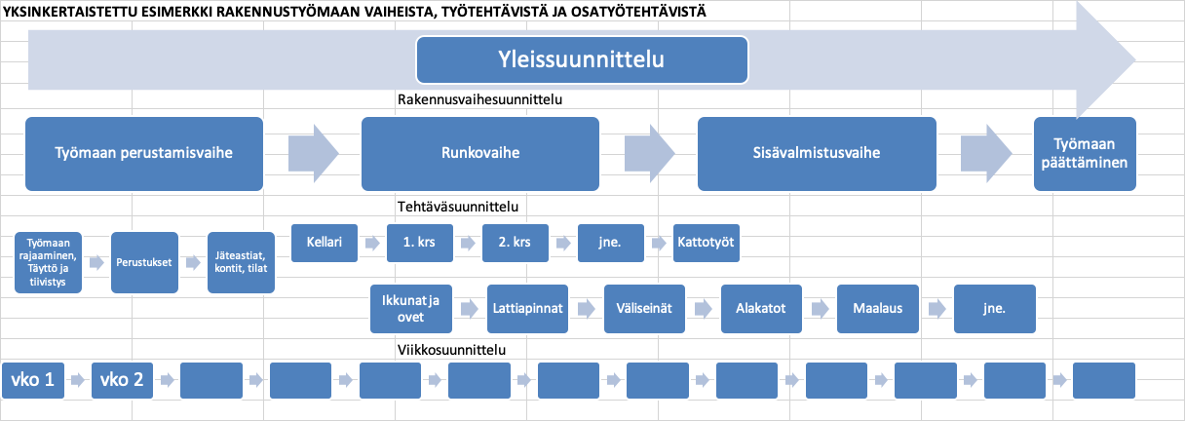
Rakennustyön riskinarviointi tehdään työvaiheittain siten, että toimenpiteet voidaan toteuttaa ennen työtä
Vaarat tunnistetaan yleisaikataulu-, rakentamisvaiheaikataulu- ja työvaiheaikataulutehtävittäin
Notes:
Rakennustyömaan riskinarviointi, päätoteuttaja
Lähtötietoina käytetään rakennuttajan turvallisuusasiakirjassa tunnistamia vaaroja ja riskejä sekä omaa kokemusperäistä tietoa hanketyypistä
Päätoteuttaja täydentää omaa, tyypillisen rakennushankkeen, riskinarviointia hankekohtaiseksi
Päätoteuttaja hyödyntää suunnittelijoiden ja aliurakoitsijoiden tietotaitoa toimenpiteiden suunnittelussa ja turvallisuussuunnitelmien laatimisessa
Merkittävien riskien kohdalla varmistaa riittävät turvallisuustoimenpiteet tehtäväkohtaisella riskinarvioinnilla ennen työtä
Tiedottaa vaaroista ja yhteensovittaa vaaroja työmaalla
Seurannan perusteella arvioidaan toimenpiteiden vaikuttavuutta ja tunnistetaan uusia vaaroja sekä suunnitellaan ja toteutetaan tarvittavat lisätoimenpiteet

Slide 8
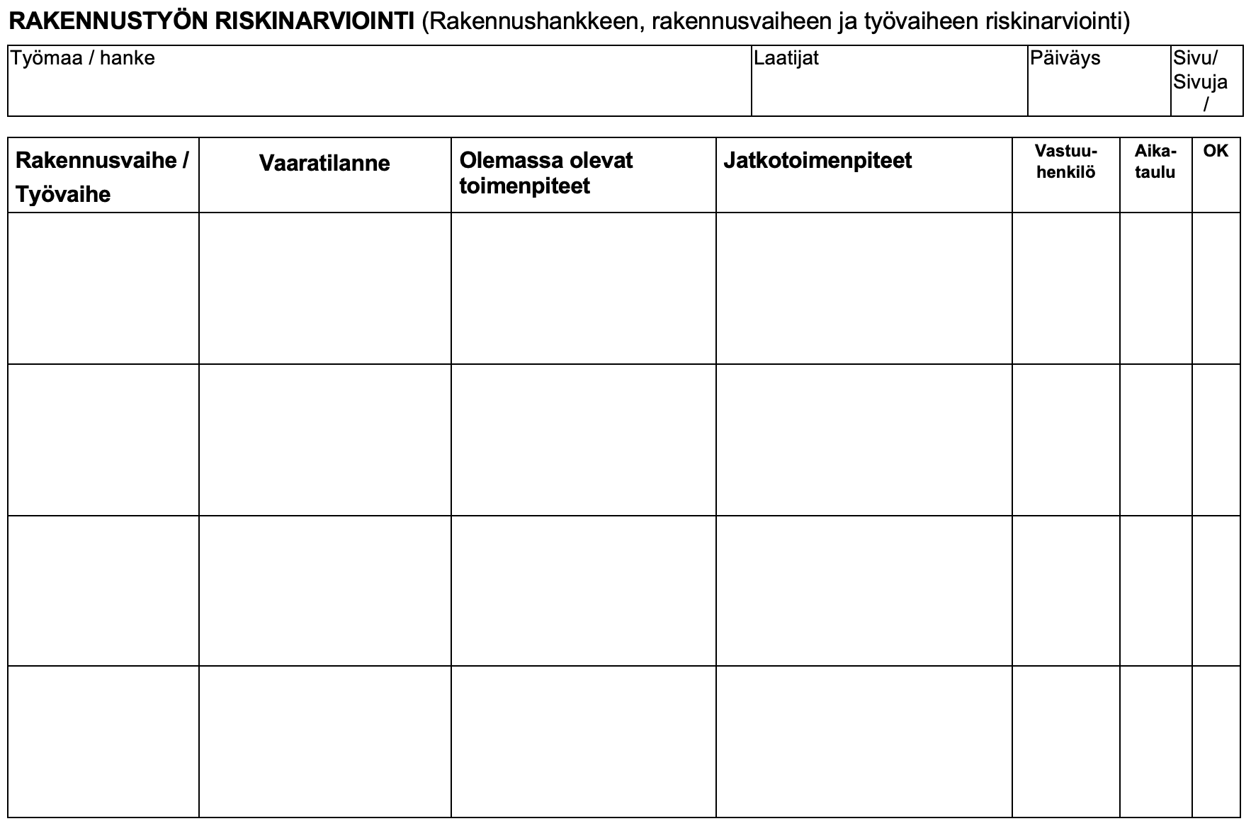
Vaarojen tunnistaminen
Rakennusvaihe/työvaihe/työtehtävä
Vaaratilanteiden kuvaus
  missä tilanteissa esiintyy
  kuka/ketkä ovat vaarassa ja miten?
Olemassa olevat torjuntatoimenpiteet
  voi olla esim. viittaus olemassa olevaan riskinarviointiin/suunnitelmaan
Jatkotoimenpiteet
  riskinarvioinnin täydentäminen, tehtäväkohtainen riskinarviointi, suunnitelma tai suunnitelmien täydentäminen
Vastuuhenkilö ja aikataulu
Kuittaus, kun toimenpiteet toteutettu
Rakennuttajan turvallisuusasiakirjassa tunnistamat vaarat tulee olla mukana
Notes:
Rakennushanke
Tunnistetaan ja kuvataan yleisaikataulutehtävittäin rakennushankkeen vaaratekijät
Päätetään jatkotoimenpiteistä: olemassa olevan riskinarvioinnin ja suunnitelmien täydentäminen tai tarkennettu tehtäväkohtainen riskinarviointi ja sen perusteella laadittava turvallisuussuunnitelma. Esim. tehdään erillinen riskienarviointi työvaiheesta/työtehtävästä X ja tehdään erillinen turvallisuussuunnitelma esim. käsitellään putoamissuojaussuunnitelmassa työvaihe/työtehtävä X
Kuka tekee ja valvoo sekä aikataulu koska valmis
Kuittaukset

Slide 9
Vaaran aiheuttaman riskin suuruuden määrittäminen ja toimenpiteet: kuinka vaarallista ja kuinka usein?
seuraukset
1. vähäiset
2. haitalliset
3. vakavat
1. epätodennäköinen
1.merkityksetön riski
2. vähäinen riski
3. kohtalainen riski
todennäköisyys
2. mahdollinen
2. vähäinen riski
3. kohtalainen riski
4. merkittävä riski
3. todennäköinen
4. kohtalainen riski
4. merkittävä riski
5. sietämätön riski
1
Ei tarvetta toimenpiteille
Tilannetta seurattava
Toimenpiteitä tarvitaan
Riskiä vähennettävä nopeasti
Työt seis. Riski poistettava
2
3
4
5
Esimerkki riskin suuruuden määrittämisestä skaalalla 1–5
Notes:
Riskimatriisin avulla pyritään yhtenäiseen eri tunnistettujen vaarojen riskiluokitteluun
Riskitason arvioinnin tavoitteena on saada tukea päätöksentekoon toimenpiteistä (kiireellisyys)
Kaikkien tunnistettujen vaarojen analysointi seurausten ja todennäköisyyden avulla myös varmistaa, ettei vaarat poistu turvallisuuden jatkossuunnittelusta pelkän tunteen perusteella
Esimerkiksi nostotyöhön liittyvät vaaratekijät eivät poistu työmaalta sen perusteella, että nosturit ja välineet on tarkastettu, tekijät koulutettu ja työt suunniteltu – ainoastaan todennäköisyys vaaran toteutumiselle pienenee
Toinen esimerkki: kuulovaarallinen melu ei poistu vaarana työmaalta sen perusteella, että työssä on käytettävä kuulonsuojaimia. HUOM! henkilönsuojaimia ei yleensä huomioida riskinarvioinnissa koska ne ovat epävarma torjuntakeino (edellyttää, että niitä käytetään ja käytetään oikein (valvonta), niiden ominaisuudet vastaavat vaaraa (esim. melun vaimennus riittävä), ne ovat huolletut ja ehjät (opastus).
Lisäksi on syytä muistaa, että kuulovaarallinen melu sekä kuulonsuojainten käyttö työmaalla vaikeuttavat varoitusten ja hälytysten kuulemista (arviointi tehdään myös tälle vaaralle)
vaarojen merkityksestä terveydelle ja turvallisuudelle rakennustyömaalla eri työtehtävissä ja työvaiheissa
Toimenpiteiden kiireellisyys ja mm. seurantamenettelyjen ja opastuksen tarkkuus määräytyy riskin suuruuden mukaan
Toimenpiteet riskin pienentämiseksi hyväksyttävälle tasolle suunnitellaan ja toteutetaan (vastuuhenkilö määritetään ja aikataulutetaan)
Ensin arvioidaan työmaan tehtävässä/työvaiheessa tunnistetusta vaarasta johtuva seuraus
jonka jälkeen arvioidaan miten todennäköinen vaaran seuraus on työmaan tehtävässä/työvaiheessa
Tämän jälkeen matriisin avulla saadaan riskiluku 1 – 5.
Seuraukset luokittelua (terveys ja turvallisuus):
Vähäinen: esim. Mustelma, venähdys, ärsytys esim. hengitysteissä;
Haitalinen: Poissaoloon johtava vamma esim. iso haava, jalan nyrjähtäminen (lyhytkestoinen poissaolo) tai elämänlaatua heikentävä sairaus/vamma esim. kuulonalenema,
Vakava: Kuolema, käden menettäminen, jalan katkeaminen (pitkäkestoinen poissaolo), elämää lyhentävä sairaus esim. syöpä
Todennäköisyys luokittelua (terveys ja turvallisuus):
Epätodennäköinen: vaara toteutuu ehkä kerran työuran aikana rakentamisessa
Mahdollinen: vaara toteutuu noin viiden vuoden välein (epäsäännöllisesti) rakentamisessa
Todennäköinen: vaara toteutuu säännöllisesti noin vuoden välein rakentamisessa
Muitakin menetelmiä ja menettelyitä on olemassa ja käytössä riskin suuruuden määrittämiseksi.
Tämä yksinkertainen 3 kertaa 3 matriisi on kuitenkin yksinkertainen käyttää riskin suuruuden määrittämiseksi analyyttisesti

Slide 10
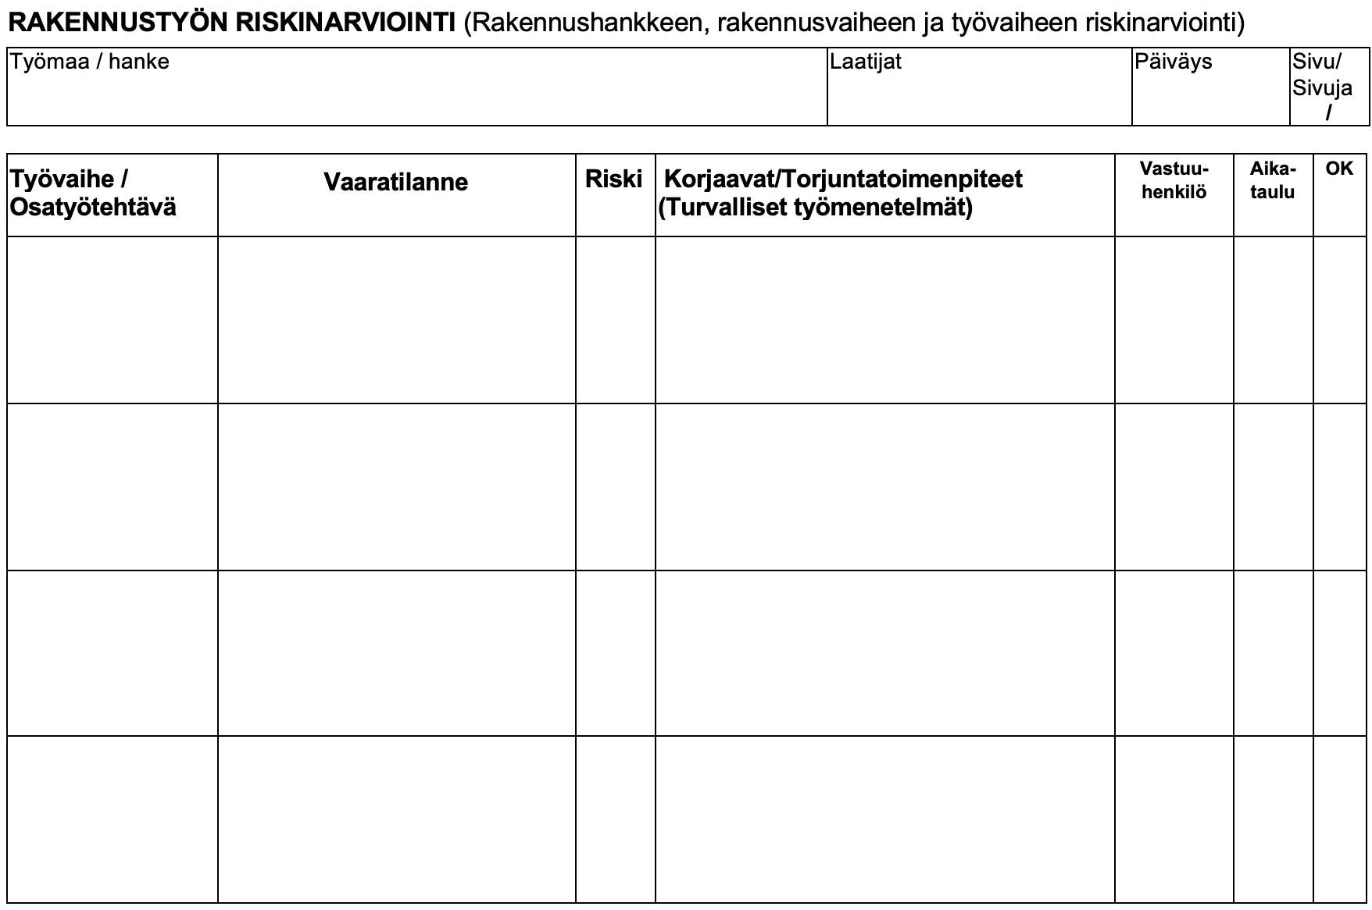
Riskien arviointi
Vaaroja sisältävä työvaihe puretaan osatyötehtäviin
Tunnistetaan vaaratilanteet työtehtävissä
Määritetään riskitaso
(seuraus x todennäköisyys)
Suunnitellaan torjuntatoimenpiteet: turvalliset välineet, työmenetelmät ja -menettelyt -> työsuunnitelma
Vastuuhenkilö ja aikataulu, kuittaus
Jäännösriskin seuranta ja valvonta
Notes:
Tarkennettua riskinarviointia vaativa rakennus-/ työvaihe
Pura rakennus-/ työvaihe osatehtäviin ja kuvaa vaaratilanteet
Määritä riskitaso vaaran seurausten ja toteutumisen todennäköisyyden perusteella
Suunnittele riskien vaatimat toimenpiteet (turvalliset työmenetelmät, käytettävät työvälineet, töiden yhteensovittaminen, tehtäväkohtainen työsuunnitelma jne.)
Määritä vastuuhenkilöt ja aikataulut
Valvo ja kuittaa toimenpiteiden toteutuminen.

Slide 11
Riskien arviointi, toimenpiteiden toteuttaminen
Toimenpiteet riskien arvioinnin pohjalta:
1. Vaarojen estäminen
2. Vaarojen poistaminen
3. Suojautuminen:
a) yleiset
b) henkilökohtaiset
4. Pidetään ajan tasalla
3b.
SUOJAIMET
1. & 2.
MENETELMÄT,
LAITTEET,
TYÖYMPÄRISTÖ…
3a.
TEKNISET
RISKIN-
HALLINTA-
KEINOT
KOKONAISRISKI
4. Jäännösriski
Hyväksyttävä
riskitaso
Tekniikan ym. keinojen kehitys huomioitava
Notes:
Ensisijaisesti pyritään poistamaan vaarat suunnittelun keinoin: esim. kaiteet kiinnitetään valmiiksi maassa parveke-elementin ennen nostamista paikoilleen tai vaihdetaan liuotinohenteinen kemikaali vesiohenteiseen, sahaamisen sijaan hankitaan valmiiksi määrämittaiset kappaleet, jne.
Teknisiä riskinhallintakeinoja ovat mm. suojat kuten kaiteet, konesuojat kuten teräsuojat, vaimentimet, kohdepoistot työstökoneissa, jne.
Toimenpiteiden jälkeen vaarasta, johtuva riski on oltava hyväksyttävällä tasolla
Henkilönsuojaimilla voidaan joutua täydentämään toimenpiteitä, jotta saavutetaan hyväksyttävä taso. Henkilönsuojainten ominaisuudet määräytyvät riskinarvioinnin/riskitason perusteella: esim. työssä esiintyvä melutaso määrää minkälainen vaimennus työhön valitulta kuulonsuojaimelta edellytetään
Jos on olemassa parempia tekniikoita ja välineitä on tämä otettava huomioon riskinarvioinnissa -> hankitaan vähemmän tärinäaltistusta aiheuttava kone, lisätään vanhaan koneeseen teräsuoja (esim. suoja joka ei ollut vaatimus kun kone oli valmistettu), jne.
Työnantajan yleinen huolehtimisvelvoite (8 §), 3 mom.
työolosuhteiden parantamisen seikat suunniteltava, valittava, mitoitettava, toteutettava seuraavasti:
1) vaaratilanteet estetään, 2) ne poistetaan tai korvataan,
3) yleiset toimet ennen yksilöllisiä, 4) tekniikan ym. keinojen kehitys huomioitava

Slide 12
Riskinarviointi rakennushankkeessa
Toteutetaan kaikkien rakennushankkeen osapuolten yhteistyönä
Rakennuttaja tunnistaa hankesuunnitteluvaiheesta lähtien vaarat ja suunnittelee rakennushankkeen turvallisuussäännöt ja -menettelyt vaarojen torjumiseksi
Suunnittelijat tunnistavat suunnitelmissaan vaaroja ja suunnittelevat toimenpiteet vaarojen poistamiseksi ja riskien pienentämiseksi
Päätoteuttaja täydentää omaa rakennushanketyypin riskinarviointiaan työmaan ja hankkeen erityispiirteet ja olosuhteet huomioiden ja laatii tämän perusteella turvallisuussuunnitelmat
Urakoitsijat täydentävät omaa tehtäväänsä koskevaa riskinarviointiaan työmaan erityispiirteet ja olosuhteet huomioiden ja suunnittelevat sekä toteuttavat torjuntatoimenpiteet
Työntekijät tunnistavat vaarat omassa työssään ja toteuttavat tarvittavat toimenpiteet
1. Tunnista vaarat 2. Arvioi vaarojen merkitys turvallisuudelle ja terveydelle ( = riskitaso) 3. Toteuta toimenpiteet
Notes:
Toteutetaan kaikkien osapuolten yhteistyönä
Rakennuttaja tunnistaa hankesuunnitteluvaiheesta lähtien vaarat ja suunnittelee toimenpiteet vaarojen poistamiseksi ja torjumiseksi
Rakennuttaja täydentää riskinarviointia suunnittelun ja toteutuksen edetessä ja tekee tätä varten yhteistyötä suunnittelijoiden ja pääurakoitsijan kanssa
Rakennuttaja viestii turvallisuusasiakirjan avulla tunnistamansa vaarat ja niiden edellyttämät toimenpiteet suunnittelijoille ja pääurakoitsijalle
Suunnittelijat tunnistavat suunnitelmissaan vaaroja ja suunnittelee toimenpiteet vaarojen poistamiseksi sekä estämiseksi.
Myös suunnitelmien yhteensovittamisen turvallisuus
Tiedotus sellaisista vaaroista ja jäännösriskeistä, joita ei ole voitu suunnittelun keinoin poistaa
Päätoteuttaja täydentää omaa rakennushanketyypin riskinarviointiaan työmaan ja hankkeen erityispiirteet ja olosuhteet huomioiden
Päätoteuttaja laatii työmaan turvallisuussuunnitelmat riskinarvioinnin pohjalta
Päätoteuttaja ottaa mukaan riskinarviointiin rakennuttajan turvallisuusasiakirjassa esittämät tiedot
Päätoteuttaja hyödyntää suunnittelijoita ja urakoitsijoita riskinarvioinnissa ja riskinhallinnassa
Päätoteuttaja tiedottaa työmaalla toimivia työmaan vaaroista ja riskeistä
Urakoitsijat täydentävät omaa riskinarviointiaan työmaan ja tehtävien erityispiirteet ja olosuhteet huomioiden ja suunnittelee sekä toteuttaa toimenpiteet. Tiedottaa pääurakoitsijaa tunnistamistaan jäännösriskeistä
Työntekijät tunnistavat vaarat omassa työssään ja toteuttavat tarvittavat toimenpiteet

Slide 13
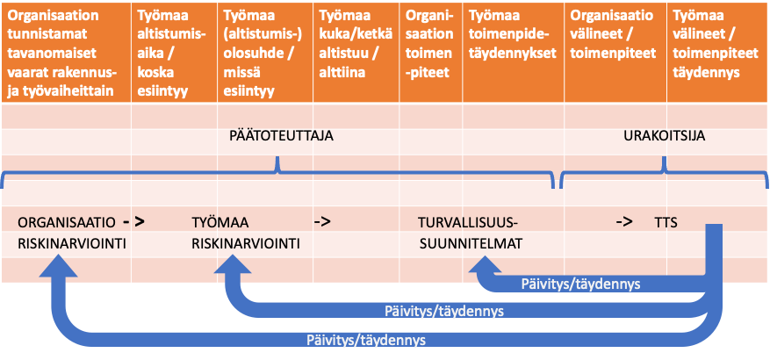
Päätoteuttajan riskinarvioinnin päivittäminen hankekohtaiseksi yhdessä urakoitsijoiden kanssa – lisäksi on huomioitava suunnittelijoiden ja rakennuttajan tunnistamat vaarat ja toimenpiteet
Notes:
Organisaation riskinarvioinnilla tarkoitetaan päätoteuttajan tavanomaisten rakennushankkeen riskinarviointia, jota päivitetään jatkuvasti rakennushankkeen edetessä
Riskien arvioinnin lähtötiedot ja suunnittelu
Rakennuttajan turvallisuusasiakirja
Rakennuspaikka (ml. maaperäkartoitus ym. esiselvitykset)
Rakennussuunnitelmat
Aikataulusuunnitelma
Työvaihe- ja tehtäväsuunnitelmat
Kone- ja laitekanta
Kemikaaliluettelot ja käyttöturvallisuustiedotteet
Aikaisemmat riskien arvioinnit vastaavista hankkeista
Tiedot rakennushankkeen tyypillisistä vaaroista, tapaturmista, altisteista ja ammattitaudeista täydennetään ajankohtaisen rakennushankkeen tiedoilla
Päätoteuttaja hyödyntää myös urakoitsijoiden tietoja vaaroista ja niiden hallinnasta heidän työssä
Urakoitsijoilla päätoteuttaja voi teettää työn turvallisuussuunnitelmia (TTS) ennen työtä, joissa työporukka kuvaa tehtävän kulun ja käyttämänsä hallintakeinot eri työtehtävän vaiheissa (TTS:iin palataan myöhemmin tässä koulutusmateriaalissa)

Slide 14
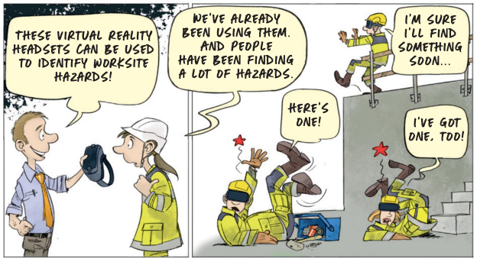
Tunnista vaarat ja toteuta toimenpiteet ennalta
Toimenpiteet toteutetaan ennen työtä
Raxa-sarjakuva (Pekka Rahkonen): https://issuu.com/rakennusteollisuusrtry/docs/raxa_en_issuu/1?ff
Notes:
Vaarojen tunnistaminen ei ole rakettitiedettä ja parhaita asiantuntijoita ovat työntekijät, jotka tuntevat työn ja työn vaatimukset

Slide 15
Esimerkki, pääurakoitsija: vaarojen tunnistaminen ja toimenpiteistä päättäminen
Perustamisvaiheessa tunnistetaan vaarana maa-ainessiirtojen aiheuttama pölyäminen
  Vaara esiintyy kuivaan aikaan kesällä (aikataulun mukaan suunniteltu 20–25.6.) ja pölyämistä aiheuttaa ensisijaisesti täyttökiviaineksen kuljetukset, kippaaminen ja siirrot työmaalla
  Vaaraa aiheutuu työmaalla työskenteleville: koneenkuljettajien ja lapiohenkilöiden altistuminen kvartsipölylle
  Lisäksi työmaan ympärillä olevat toiminnot mm. läheisten kiinteistöjen tuloilmasuodattimien tukkeutuminen sekä imagohaitta
Olemassa olevat toimenpiteet: ei tunnistettu tyyppikohteen riskinarvioinnissa tai käsitelty pölyntorjuntasuunnitelmapohjassa
Jatkotoimenpiteet: tehdään tarkennettu riskinarviointi kiviainessiiroille työmaalla ja laaditaan tämän pohjalta pölyntorjuntasuunnitelmaan täydennys
Vastuuhenkilö: työmaainsinööri, valmis 4/2022
Tarkennettu riskinarviointi ja sen perusteella laadittu pölyntorjuntasuunnitelma täydentää pääurakoitsijan tyyppihanke-riskinarviointia ja pölyntorjuntasuunnitelmapohjia
Notes:
Riskinarviointiesimerkki, joka käsittelee pölylle altistumista työmaalla perustamisvaiheessa

Slide 16
Perustamisvaihe / maa- ja kiviaineksen käsittely, esimerkki
Tehtävät | Vaarat | Riski | Toimenpiteet | Vastuuhlö/OK
Kiviaineksen kuljetus | Päälleajo | Merkittävä | Liikennemuotojen erottaminen aidoilla Järjestetään läpiajo Aluesuunnitelma | NN, 03/22
 | Pölyn leviäminen renkaissa tuulen mukana alueen ulkopuolelle | Vähäinen / maine-haitta | Työmaateiden suolaus Rengaspesurit | NN, 04/22
 | Vaara n
Kiviaineksen kippaus…
Kaikki tehtävän sisältämät työvaiheet arvioidaan
Notes:
-

Slide 17
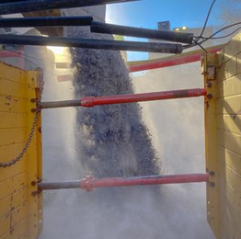
Esimerkki, pääurakoitsija: työvaiheen riskinarviointi
Täyttökiviainessiirrot työmaalla perustamisvaiheessa
Vaaratilanteen kuvaus: kuivan kiviaineksen kuljetus, kippaus ja siirto tuottaa hetkellisesti runsaasti kvartsipitoista pölyä työmaalla
  Pölymäärä ilmassa ja pölyn leviäminen riippuu lisäksi tuulesta
  Sateen sattuessa pölymäärä ilmassa on hyvin pieni ja altistuminen kvartsipölyn seurauksille on hyvin epätodennäköistä
Seurausten arviointi: kvartsipöly on syöpävaarallista, joten seuraukset altistumisesta ovat vakavat -> toimenpiteet
Kuva: Mika Ripatti
Tunnistetaan lisäksi, että myös louhintatyössä louheen siirrot työmaalla aiheuttavat kvartsipölyä ilmaan: toimenpiteet ovat vastaavia – päivitetään suunnitelmiin
Notes:
Riskinarviointiesimerkki, joka käsittelee pölylle altistumista työmaalla perustamisvaiheessa

Slide 18
Esimerkki, pääurakoitsija: työvaiheen riskinarviointi
Täyttökiviainessiirrot työmaalla, kvartsipölylle altistavat tehtävät
Työmaan kaivinkonekuljettajien altistuminen kvartsipölylle työvaiheen aikana: altistumisaika koko työpäivä
    Käytössä olevat toimenpiteet: ylipaineistettu hytti, jonka tuloilma on suodatettu
    Kaivinkoneenkuljettajilla on muulloinkin pölyävän kiviaineksen siirtoja työvuoden aikana
  Todennäköisyys: epätodennäköinen -> riskitaso kohtalainen
    Toimenpiteet: hytin ikkunat ja ovet on pidettävä jatkuvasti kiinni, hytin ilmastointi lämpötilan hallitsemiseksi, hyttituloilmasuodattimien (HEPA 13) tarkastaminen päivittäin työpäivän päätteeksi, kenkien puhtaanapito, kiviaineksen pudotuskorkeuden minimointi siirtojen yhteydessä
  Jäännösriski kohtalainen -> koneenkuljettajien tiedottaminen ja opastus, toimenpiteiden toteutumisen ja tehokkuuden valvonta
Kaivinkoneiden ja muiden maarakennustyökoneiden hankinnassa huomioidaan
ylipaineistettu ja ilmastoitu hytti, sekä HEPA 13 -suodatinvaatimus
Notes:
Työvaiheessa altistuvien tunnistaminen, kaivinkoneenkuljettaja, kaivinkoneen kuljettajan apuhenkilö, kiviaineskuorma-autonkuljettaja ja arviointi tehtävittäin:
Kaivinkoneenkuljettajat työskentelevät suljetussa koneen hytissä käytännössä koko työpäivän
Todennäköisyys: epätodennäköinen (pölypitoisuus hytin sisäpuolella pieni) => riskitaso kohtalainen (kohtalainen sen perusteella, että kvartsipölyn seuraukset ovat vakavat ja pölypitoisuus pieni)
Torjuntatoimet pitää tämän perusteella varmistaa ja altistuminen minimoida käytettävissä olevin keinoin
Riskinarvioinnin perusteella päivitetään myös yrityksen maarakennuskoneiden hankintaohjeita hyttien osalta.

Slide 19
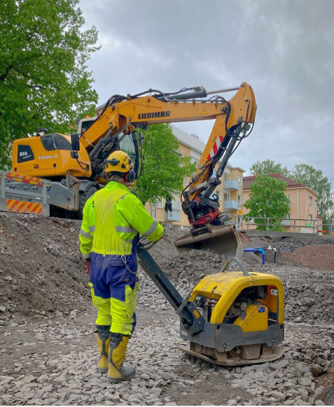
Esimerkki, pääurakoitsija: työvaiheen riskinarviointi
Täyttökiviainessiirrot työmaalla, kvartsipölylle altistavat tehtävät
  Työmaan apuhenkilöiden (lapiomiesten) altistumisaika kvartsipölylle työvaiheen aikana: koko työpäivä
    Todennäköisyys: mahdollinen -> riskitaso merkittävä
    Toimenpiteet: kiviaineksen kippauksen ja siirtojen yhteydessä apuhenkilö tuulen yläpuolella, apuhenkilö kastelee kiviainesta säännöllisesti (vesi järjestetään työkohteeseen säiliöautolla)
    Jäännösriski: kohtalainen -> apuhenkilöllä käyttöönotettavissa suodattava puolinaamari P3-suodattimella häiriötilanteita varten, torjuntatoimien opastus, toimenpiteiden toteutumisen ja tehokkuuden valvonta
Kuva: Mika Ripatti
Apuhenkilöillä voi olla lisäksi muita kvartsille altistavia tehtäviä työmaalla, joita tässä ei ole huomioitu
Notes:
Apuhenkilöt / lapiomiehet työskentelevät perustamisvaiheessa usein kaivinkoneiden apuna lähellä itse kiviaineksen käsittelytyötä. He saattavat myös itse lapioida kiviainesta. Apuhenkilöt altistuvat muulloinkin pölyävälle kiviainekselle työvuoden aikana.
Todennäköisyys: mahdollinen (pölypitoisuus lapiomiehen hengittämässä ilmassa voi olla hetkellisesti suuri ja tilanteita esiintyy useampia kertoja päivässä) => riskitaso merkittävä => toimenpiteet on suunniteltava ja toteutettava (= työsuunnitelma)
Toimenpiteiden avulla jäännösriski kvartsipölylle altistumisesta on edelleen kohtalainen koska seuraukset kvartsipölystä ovat vakavat: apuhenkilö saattaa tarvita hengityksensuojainta esim. kastelun aikana tuulisessa säässä . Hengityksensuojaimen suodattimen luokitusvaatimus P3 selviää esim. olemalla yhteydessä koulutettuun hengityksensuojainmyyjään
työmaan kuljetusteiden suolaus ja työmaaliittymän pesu harjakoneella 2 kertaa päivässä ja aina työpäivä lopuksi (lisätään urakointisopimukseen). Työmaaliittymä pestään, myös sateisina päivinä
Tunnistetaan lisäksi pölyaltistuminen, kun apuhenkilö tiivistää täyttöä täryttämällä => toimenpide pinnan kastelu ennen tärytystä
Valitut torjuntaratkaisut ja hengityksensuojaimen käyttö sekä huolto on opastettava apuhenkilölle
Torjuntatoimenpiteiden toteutumista ja tehokkuutta on valvottava (käytännössä silmämääräinen näkyvien pölypilvien arviointi)
Työmaalla voi olla myös muita henkilöitä, jotka voivat altistua tässä työvaiheessa kvartsipölylle: töiden vaiheistaminen tai muut toimenpiteet esim. tässä esitettyjen toimenpiteiden toteuttaminen näissä tehtävissä
Työmaan ulkopuolelle leviävää pölyä vähennetään myös osin tässä diassa mainituilla toimenpiteillä

Slide 20
Esimerkki, pääurakoitsija: työvaiheen riskinarviointi
Täyttökiviainessiirrot työmaalla, kvartsipölylle altistavat tehtävät
  Kuorma-autokuljettajien altistuminen kvartsipölylle työmaalla n. 1 h / päivä
    Kiviainesta kuljettavat henkilöt altistuvat kvartsipölylle myös työmaan ulkopuolella
    Todennäköisyys epätodennäköinen -> riskitaso kohtalainen
    Toimenpiteet: kuljettajien pysyttävä työmaalla kuorma-auton hytissä, jonka ikkunat ja aukot pidetään suljettuina, kuljettajan käytettävä työmaalla suolattuja ajoteitä ja ajonopeus max. 15 km/h, ennen poistumistaan työmaalta kuljettaja pesee renkaansa ajoliittymän lähellä olevassa rengaspesurissa
    Jäännösriski kohtalainen -> torjuntatoimien opastus kuljettajille ja vaatimusten ja ohjeiden sisällyttäminen kuljetussopimuksiin, toimenpiteiden toteutumisen ja tehokkuuden valvonta
Huolellinen riskinarviointi tuottaa valmiin turvallisuussuunnitelman.
Toimenpiteistä tiedottaminen ja valvonta on vastuutettava työmaalla!
Notes:
Kuorma-auton kuljettajien yleisenkin turvallisuuden (mm. tapaturmat) kannalta on suotavaa, että he pysyvät kuorma-auton hytissä työmaalla.
Todennäköisyys epätodennäköinen (kuljettaja on kuorma-auton hytissä työmaalla ja vaikka kuorma-autoissa harvemmin on hienopölysuodattimia altistuminen jää pieneksi koska työmaalla vietetty aika on lyhyt => riskitaso kohtalainen
Toimenpiteet: koskevat sekä kuljettajan oman altistumisen minimointia, että muiden altistumisen minimointia
Toimenpiteet lisätään kuljetusliikkeen sopimuksiin ja kuljettajan opastukseen mm. työmaan ajo-ohjeet, rengaspesurin käyttö.
Toteutumista valvotaan ja tehokkuutta arvioidaan mm. silmämääräisesti arvioimalla liittymästä tielle kulkeutuvan kiviaineksen määrää.

Slide 21
Toimenpiteet riskinarvioinnin jälkeen
Seurataan toimenpiteiden vaikutusta terveyteen ja tehtävien turvallisuuteen
Päivitetään rakennusyrityksen riskinarviointi
Päivitetään turvallisuussuunnitelmat, mm. pölyntorjuntasuunnitelma, aluesuunnitelma (päivitetään myös suunnitelmapohjat)
Päivitetään opastus- ja perehdytysmateriaali
Jatkossa työvaiheen vaatimat toimenpiteet mm. pölyntorjunnan osalta ovat valmiiksi mietittyinä ja käyttöönotettavissa tulevilla työmailla

Slide 22
Riskiarviointi osana työn suunnittelua
Riskinarviointia varten työt ja työvaiheet pilkotaan kerralla hallittaviin kokonaisuuksiin
Vaarat tunnistetaan järjestyksessä aina töiden valmistelusta päättäviin töihin, unohtamatta mm. häiriö-, puhdistus- ja huoltotilanteita, sekä yhteensovittamista muiden töiden kanssa
Riskinarvioinnissa huomioidaan kaikki työn sisältämät vaiheet
Välineet työpisteeseen
Kappaleet katkaistaan määrämittaisiksi
Kappaleet kiinnitetään toisiinsa
….
Työpisteen siivous
Välineet takaisin paikoilleen
Hyvin tehty riskinarviointi tuottaa työsuunnitelman –
Urakoitsijan riskinarvioinnin päivittäminen tehtäväkohtaiseksi
Notes:
Työsuunnitelman tuottaminen riskinarvioinnin keinoin
Kuvataan mitä työssä tehdään eri vaiheissa
Tunnistetaan vaaratekijät eri työvaiheissa
Kuvataan kaikki ne toimenpiteet millä vaarat hallitaan työvaiheessa
= työsuunnitelma, jossa myös vaaratekijät on huomioitu

Slide 23
Riskien arviointi osana työn suunnittelua
1. Yleinen riskien arviointi:
Jääminen kiviainesta tuovan raskaan ajoneuvon alle
Todennäköisyys: ?
Seuraus: vakava
2. Työmaakohtainen riskien arviointi:
Työmaalla ei ole läpiajomahdollisuutta eikä kääntöpaikkaa
Raskas ajoneuvo joutuu peruuttamaan jompaankumpaan suuntaan
Todennäköisyys: mahdollinen
Seuraus: vakava
Miten korjataan: …
Kuka tekee: …
Milloin: ...
3. Työsuunnitelma
Kuorma-auto tuo kiviaineskuorman ja peruuttaa purkupaikalle
Työmaan liittymän portti pidetään kiinni ja kuljettajan soitettava liikenteenohjaaja (N.N.) paikalle, joka saattaa auton perille
Liikenteenohjaajalla 3-luokan vaate ja 40 cm tikkari (pimeällä 20 cm led-tikkari)
Kuorma-auto ajaa etuperin omatoimisesti pois työmaalta
Todennäköisyys: epätodennäköinen
Seuraus: vakava
Notes:
Työsuunnitelma riskinarvioinnin pohjalta
Yhteenveto riskinarvioinnista rakennushankkeessa
Yleisessä rakennusliikkeen riskinarvioinnissa on tunnistettu vaarana päälleajo
Rakennustyömaakohtaisessa riskinarvioinnissa huomioidaan työmaan todelliset olosuhteet
Suunnitellaan työ turvalliseksi
Riskinarviointi pitää suunnitella, aikatauluttaa, opastaa ja kouluttaa sekä lähtötiedot koota.

Slide 24
Riskinarviointitehtävä: kattorännien asennus 2,5 m korkeuteen vinopuomillisesta henkilönostimesta
Vaaratilanteen kuvaus + kuka/ketkä ovat vaarassa ja miten? + mitä torjuntatoimenpiteitä on jo käytössä? | Seuraus | Toden-näköi-syys | Riski | Toimenpiteet
Notes:
Tehdään ryhmätyönä
Tunnistakaa tehtävässä työn etenemisjärjestyksessä 3 vaaraa / haittaa, ketä ne koskee, ja koska ne esiintyy (maks. 5 min) -1 vaara työn valmisteluvaiheesta asennuskohteessa, 1 vaara työn tekemisen yhteydessä ja 1 vaara tehtävää päättävien töiden yhteydessä asennuskohteessa (vrt. edellinen dia)
Kirjatkaa vaarat paperille ja tarkentakaa vaarojen kuvausta siten, että kuka tahansa voisi kuvauksenne perusteella arvioida riskin suuruus sekä suunnitella vaaditut toimenpiteet kuvauksen ja riskitason perustella
Vaihtakaa paperia naapuriryhmän kanssa ja arvioikaa heidän tunnistamiensa vaarojen riskitasot skaalalla 1-5, jossa 1 on merkityksetön riski ja 5 on liiallinen riski.
Suunnitelkaa toimenpiteet riskin pienentämiseksi kullekin vaaralle (harjoituksen vuoksi toimenpiteet suunnitellaan vaikka olisi merkityksettömästä riskistä kyse)
Mikä on riskitaso arvionne mukaan toimenpiteiden toteuttamisen jälkeen?
Kuka vastaa työmaalla siitä että toimenpiteet tulee toteutettua
Kuka valvoo toimenpiteiden toteutumista

